Slide 1
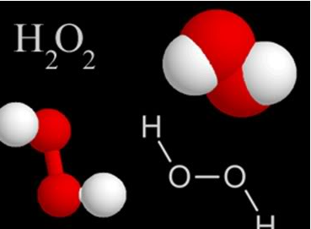
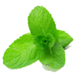
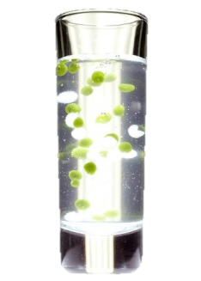
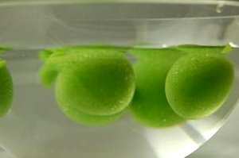
Мобильный бар
Catering & Food
Молекулярный выездной бар
Молекулярная миксология ворвалась в барную индустрию совсем недавно. Пришло это чудо из молекулярной кухни, где лучшие шеф повара мира меняя структуру привычным для нас продуктам, готовят самые необычные блюда-загадки, вы никогда не догадайтесь, что именно на вашей тарелки – это сочетание современной науки и искусства высокой кухни.
Но бармены долго ждать не стали! И придумали СВОЕ!
Молекулярная миксология - это смешивание напитков, меняя привычное состояние жидкостей, рождая новые коктейльные шедевры и необычайно интересное ШОУ!
Давайте посмотрим что же это такое на примере всем известного МОХИТО!
ИЛИ
Мохито в виде жидких сфер
Мохито с икрой из мяты
Как это готовить?

Slide 2
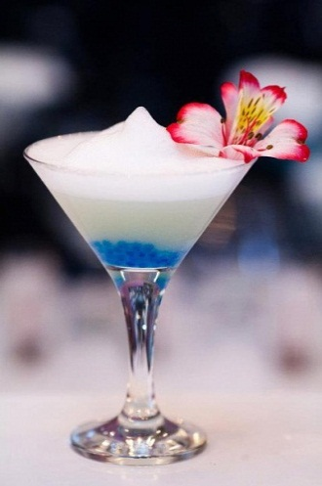
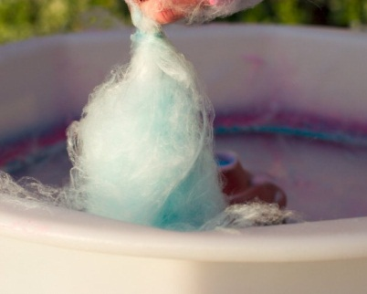
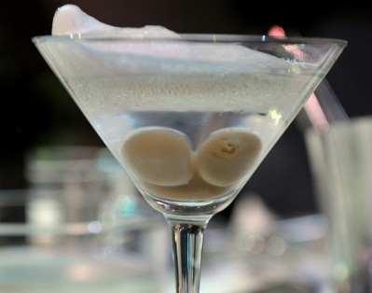
Мобильный бар
Catering & Food
Молекулярный выездной бар
А так же:
Коктейли с молекулярной пеной
Коктейли – сорбе
Коктейли с сахарной ватой
Коктейли – желе
Коктейли – канапе
Кислородные коктейли

Slide 3
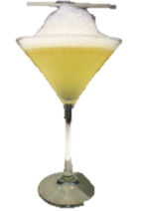
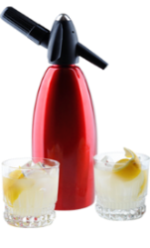
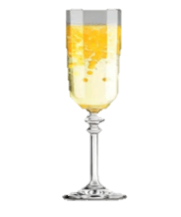
Мобильный бар
Catering & Food
Коктейльная карта!
Наименование | Кол-во | Ингридиенты | Вид коктейля
Мохито в сферах |  | Лайм, мята, Ром светлый, сахарный сироп, содовая.
Passion tini с молекулярной пеной из мохито |  | Водка, маракуя, лайм, молекулярная пена из мохито.
Пинья Коллада в сифоне |  | Ром, кокосовые сливки, ананасовый сок, ананас, ликер Malibu.
Билини с икрой из французского персика |  | Шампанское, сферы из французского персика в виде икры
Молекулярный коктейль с жидким азотом «Мексиканец» |  | Текила, калуа, малина
Молекулярный коктейль с жидким азотом «Ботаник» |  | Водка, персиковый сироп, сок лайма, мята

Slide 4
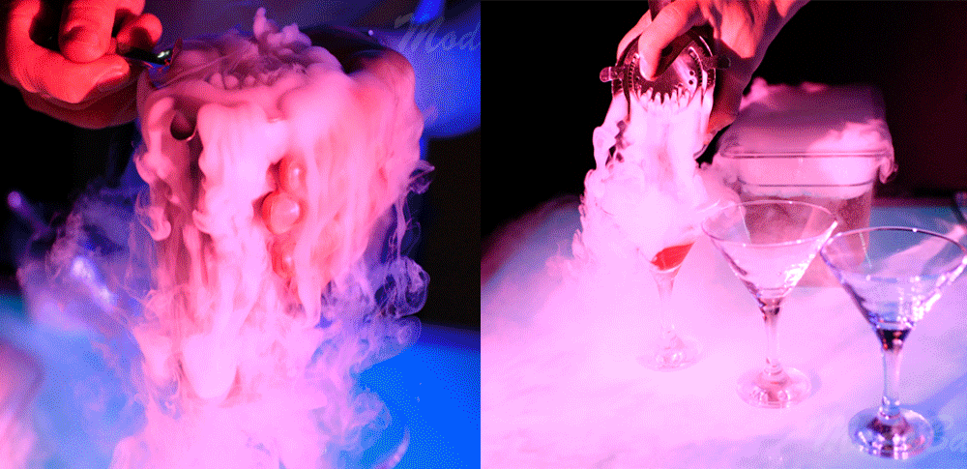
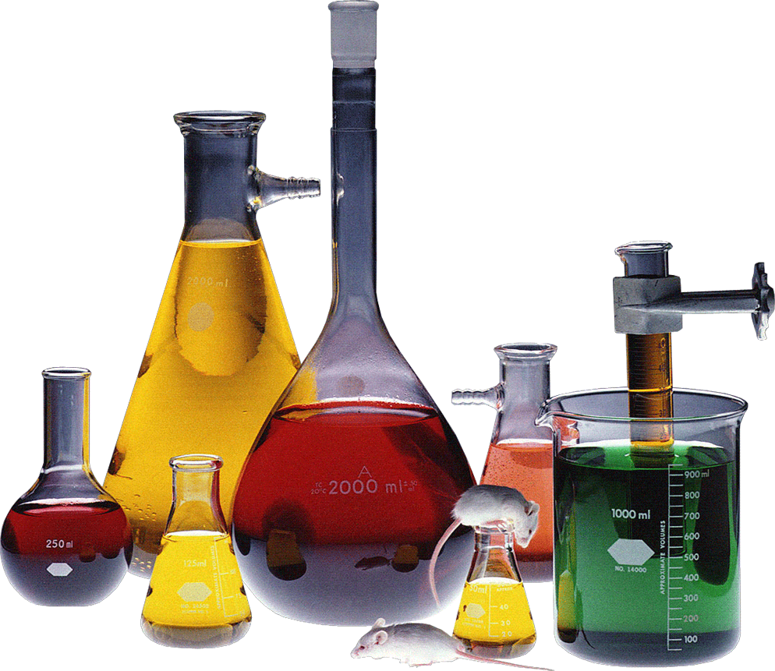
Мобильный бар
Catering & Food
Молекулярное бармен шоу
Удивительное здесь!
Сайт: мобильный-бар.рф
Телефон:
+7 (499) 685 01 73 (доб.120)
+7-901-729-36-90
E-mail: evgeniya@catering,moscow

